Slide 1
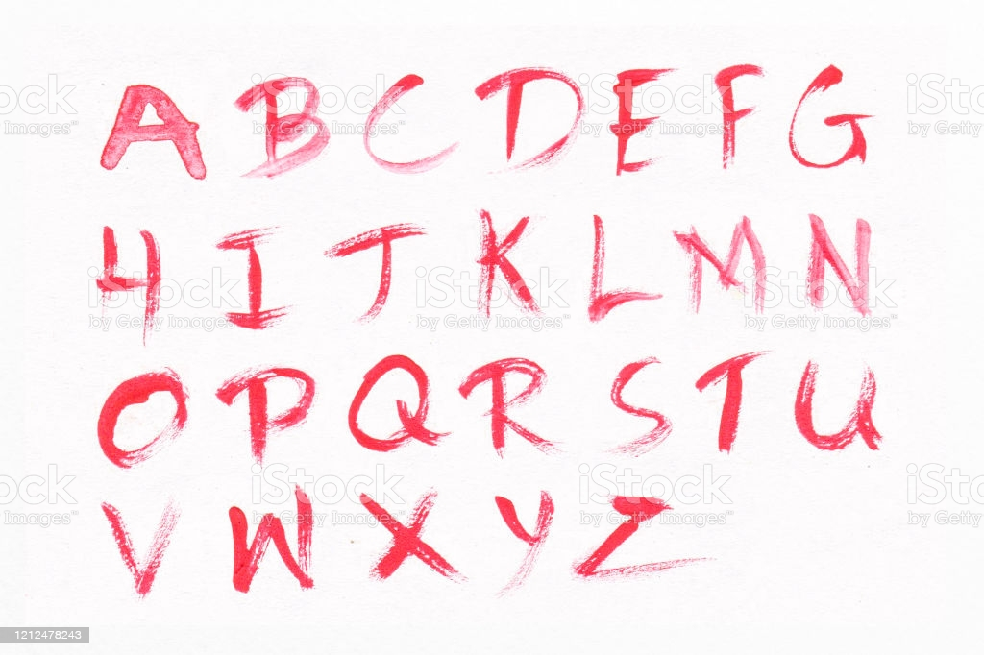
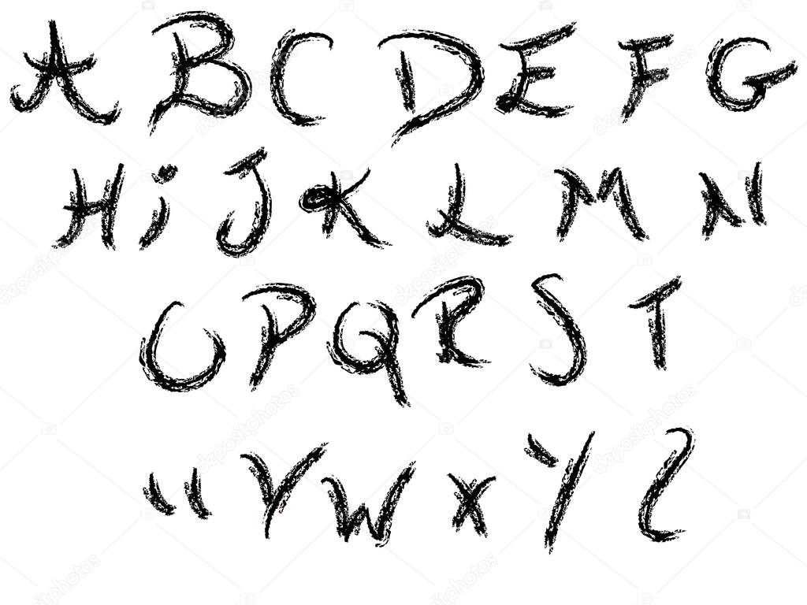
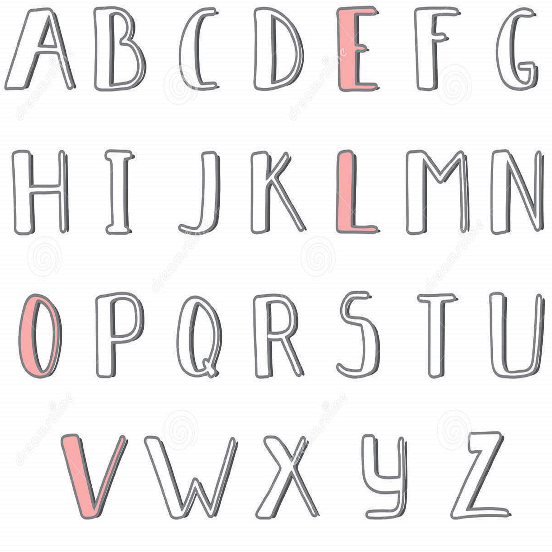
Reconhecimento A-Z Escrito À Mão

Slide 2
Reconhecimento A-Z Escrito À Mão
Porquê?:
Reconhecimento Imagem;
Verificação Humana;
Leitura de palavras em formulários escritos à mão.
Área em grande desenvolvimento

Slide 3
Reconhecimento A-Z Escrito À Mão
Objetivos:
Treinar aprendizagem da máquina para reconhecer letra maiúscula escrita à mão
Utilizar modelo mais adequados.
Avaliar performance dos modelos utilizados
Testar e verificar modelos.

Slide 4
Reconhecimento A-Z Escrito À Mão
Recursos Utilizados:
Dataset do Kaggle em formato .csv
Python
Modelo LGBM(Light Gradient Boosting Machine)
Modelo CNN (Rede Neural Convolucional)

Slide 5
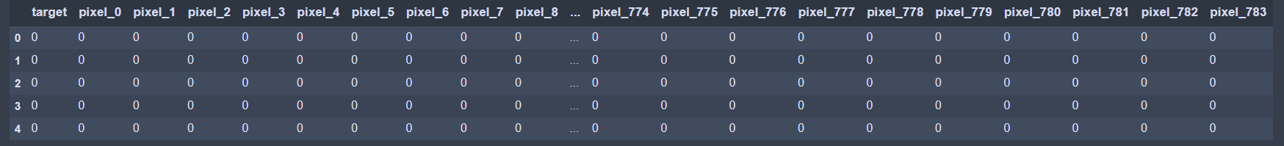
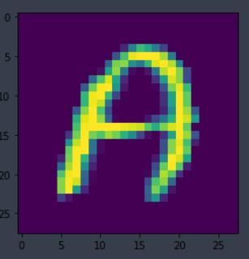
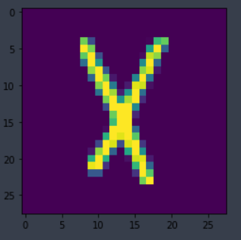
Reconhecimento A-Z Escrito À Mão
Análise do Dataset:
Visualização de Imagem é muito importante pois a previsão da imagem será feita com base no Dataset

Slide 6
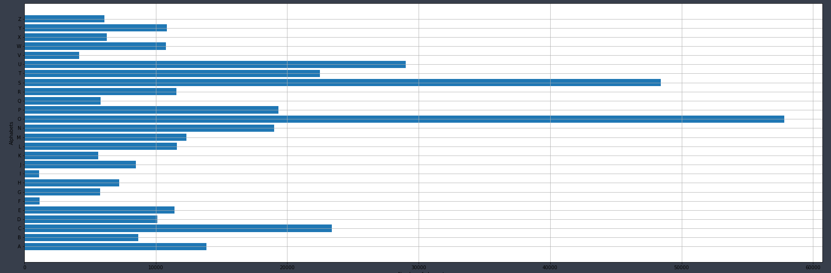
Reconhecimento A-Z Escrito À Mão
Mais Dados:
Letras: O, S, U
Menos Dados:
Letras F, I
Análise do Dataset:

Slide 7
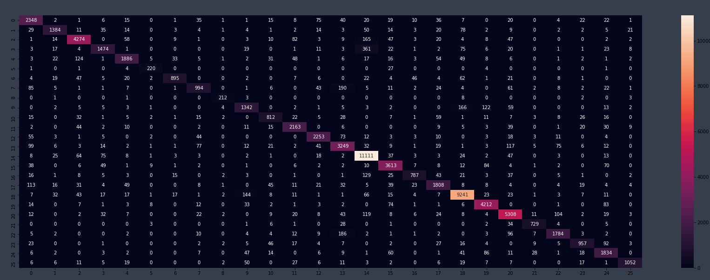

Reconhecimento A-Z Escrito À Mão
Matriz Confusão Modelo LGBM

Slide 8
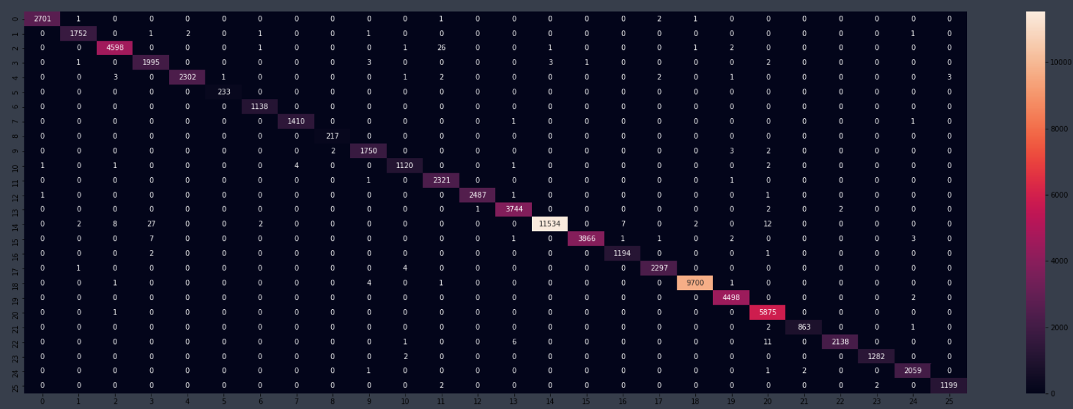

Reconhecimento A-Z Escrito À Mão
Matriz Confusão Modelo CNN

Slide 9
Reconhecimento A-Z Escrito À Mão
LGBM VS CNN
CNN é melhor modelo do que LGBM

Slide 10
Reconhecimento A-Z Escrito À Mão
Conclusões e Observações:
Modelo CNN é melhor que o LGBM para análise de imagens
LGBM vê cada pixel de forma individual
CNN analisa conjunto de pixéis.
O tratamento de imagem é muito importante para que o modelo CNN funcione de forma correta, como cor da imagem, posição e rotação.
Modelo CNN é muito utilizado na análise de imagens e vídeos, e está em grande desenvolvimento.

Slide 11
Reconhecimento A-Z Escrito À Mão
Agradecimentos:
Bárbara
Raiana
Hector
Rebeca
Isabela
Renata

Slide 12
Reconhecimento A-Z Escrito À Mão
FIM

